Slide 1
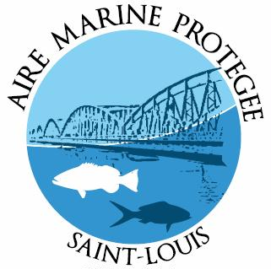
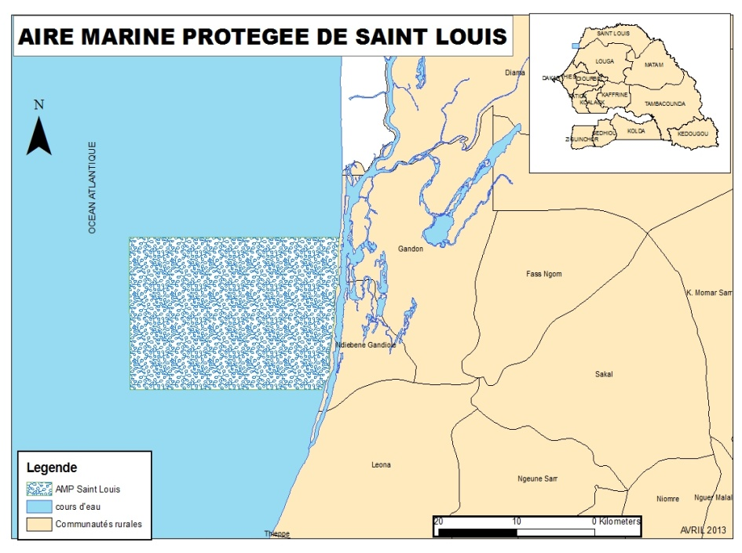
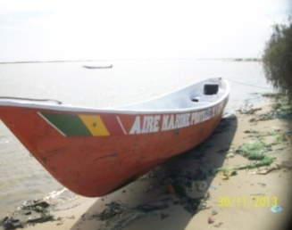
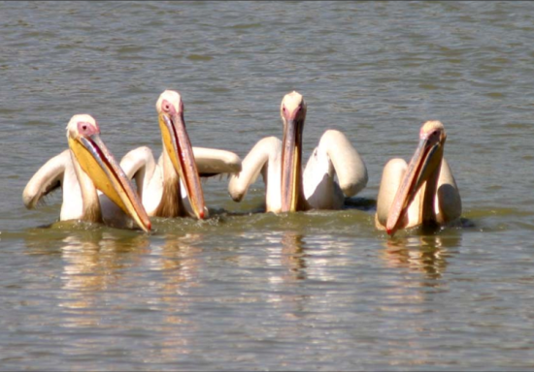
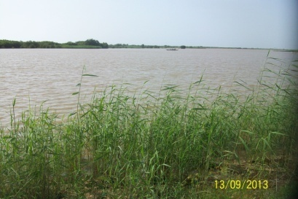
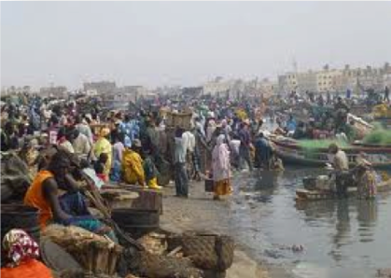
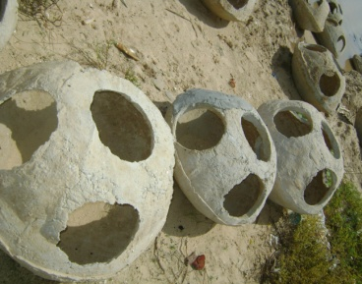
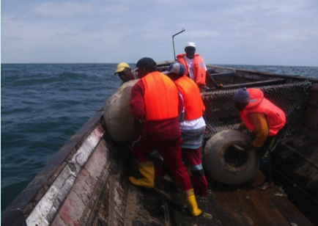
AIRE MARINE PROTÉGÉE DE SAINT-LOUIS
Date de création : 04 novembre 2004 par décret n° 2004-1408
Superficie : 49 600 ha
Localisation : Région de Saint-Louis, Département de Saint-Louis (Commune de Saint-Louis et Comunauté rurale de Ndiébène Gandiol)
OBJECTIFS DE CRÉATION
Conserver la structure, du fonctionnement et de la diversité des écosystèmes;
Réhabiliter les habitats dégradés;
Améliorer le rendement de la pêche et de ses retombées socio-économiques pour les communautés locales.
ESPÈCES PHARES OU EMBLÉMATIQUES
Tortue verte (Chelonia mydas) ;
Tortue à écailles imbriquées (Erethmochelis imbricata) ;
Tortue luth (Dermochelys coriacea).
RICHESSES
Ressources halieutiques :
Mérous (Epinephelus aenus, gigas et goreens) ;
Dorades et Otolithes (Pseudotolithus senegalensis, typus et elongatis) ;
Sole langua (Cynoglossus sénégalensis) ;
Langouste verte (Penaeus regius) ;
Crevette blance (Penaeus notialis).
Avifaune
Pélicans blancs (Pelicanus onocrotalus) ;
Sternes caspiennes (Sterna caspia) ;
Sternes royales ( sterna maxima) ;
Goéland bruns (Larus fuscus) ;
Mouettes à tête grise (Larus cirrocephalus) ;
Grand cormoran (phalocrocorax carbo).
Apports terrigènes
Sels minéraux, sédiments, etc. à partir du fleuve Sénégal.
ACQUIS
Gouvernance participative ;
Plan d’aménagement et de gestion et business plan disponibles;
Immersion de récifs artificiels de type artisanal…
.

